Slide 1

基于电流模的MRPC探测器读出ASIC研究
报告人：周新
指导老师：邓智
2013核电子学ASIC技术研讨会, 2013/10/14

Slide 2
Outlines
introduction
Circuit Design and Analysis
  Circuit Design
  Noise analysis
Test Results
Summary & Future Plan

Slide 3
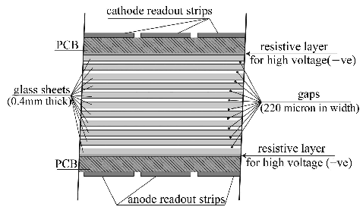
Introduction
Developed for MRPC (Multigap Resistive Plate Chamber) Time of Flight measurement
Features of MRPC detectors
  High detector efficiency
  Good time resolution
  Suitable for large-area TOF
  measurements for particle identification
Design Requirement of ASIC:
High time resolution
High Bandwidth
Multi-channel readout
……
Notes:
多层电阻板探测器MRPC：是由一系列玻璃电阻板组成，中间冲入气体构成气隙。最外层接上高压后，所有电阻板都处在漂浮电位上，每个气隙构成了灵敏区。由于电阻板对每个气隙中雪崩所产生的较快的感应信号是透明的，所以外电极感应到的信号是所有气隙产生信号的叠加，保证了信号的大小。由于每个气隙非常窄，时间晃动也就比较小，有效改善了时间分辨特性。所以特别适合于大面积的粒子飞行时间的测量。
所以对于其读出电子学ASIC的设计也就提出了一些要求。

Slide 4
Voltage mode & current mode
A fully current mode structure
M1
1:N
M2
Features for NINO:
Widely used for MRPC detectors
Good time resolution
High bandwidth
Lower power consumption
The challenge of stability when using the multi-channel readout
i_{in}
i_{out}
C_{in}
Simplified schematics of a current preamplifier
NM0
0→i_{s}
V_{out}
NINO-structure
Voltage-mode circuit
i_{th}
A fully current mode structure to improve the stability and achieve good time resolution
PM0
Simplified schematics of a current discriminator
Notes:
而现在广泛用于MRPC探测器读出的是NINO,PADI等，他们都是电压模式的电路结构，并且取得了很好的时间分辨（less than 25ps time jitter)，较高的带宽和低功耗。然而电压模式电路为了得到好的时间分辨特性而提高带宽，这会使得电路在多通道读出应用时很不稳定。所以我们采用的是全电流模式结构的电路，来提高稳定性以及取得比较好的时间分辨特性。

Slide 5
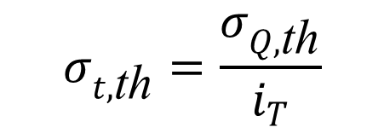
Noise Analysis
Current-mode Discriminator
The logic state transition of Vout depends on VX, and hence the charge QX integrated on CX
NM0
0→i_{s}
X
V_{out}
i_{th}
PM0
The charge variance during the transition
$$σ_{t,\text{th}}=\frac{σ_{Q,\text{th}}}{i_{T}}$$
The charging or discharging rate
Notes:
其中最关键是电流模式甄别器的工作原理。电流模式甄别器的原理图如示，外来的输入信号在放大器的作用下输入给甄别器，甄别器的输出主要是由输入电流在X点的电容上充电，当充电电荷达到阈值的时候，便会引起输出的翻转。而延时时间也就取决于电流充电的快慢。其时间晃动就可以简单表示成翻转过程中电荷的涨落除以翻转时电流的大小（也可以表示为电荷充电率）

Slide 6
Noise Analysis
noise source:
  electronics noise (thermal noise)
i²_{n,th}
NM0
NM1
+
X
V_{out}
C_{X}
Q_{dark}s(t) ·δ(t-t_{k})
PM0
PM1
Notes:
要进一步研究时间晃动，首先我们要明确的是充电过程中噪声的来源主要是电子学的热噪声，用热噪声的公式带入时间晃动的表达式中我们便可以得到了时间晃动与输入电流和延迟时间的关系

Slide 7
Noise Analysis
Time jitter of voltage mode circuit
Voltage mode:
Improving bandwidth is the only way to reduce time jitter
input
Vi
~
Current mode:
VT
threshold
~
0
td
t
Both of improving bandwidth and increasing circuit gain can reduce time jitter
Notes:
我们将电压模式甄别器和电流模式甄别器进行对比，可以看到我们熟悉的电压模式甄别器的时间晃动可以表示为电压的抖动除以翻转时刻输入电压的斜率。无论是甄别器输入电压的抖动还是输入电压的斜率都是和输入信号的增益相关的，所以通过表达式可以看出时间晃动与输入信号的增益是无关的。这就使得减小时间晃动只能通过增加带宽来获得。而电流模式甄别器不同。其时间晃动跟增益有反比的关系，这样通过增加电路的增益和增加带宽都可以提高电路的时间分辨性能。

Slide 8
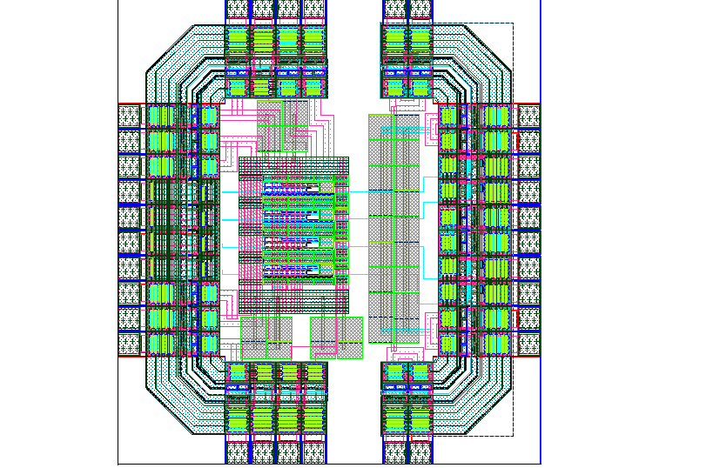
Circuit Design
1:N
NM0
M1
M2
0→i_{s}
V_{out}
i_{in}
i_{out}
C_{in}
i_{th}
PM0
Simplified schematics of one channel
Good time resolution
Lower power consumption
High bandwidth
Improve the stability problem for multi-channel readout
CAD-Ⅱ Chip Layout
Notes:
我们目前的芯片是集成了四个通道，每个通道都是电流模式的放大器和甄别器组成。

Slide 9
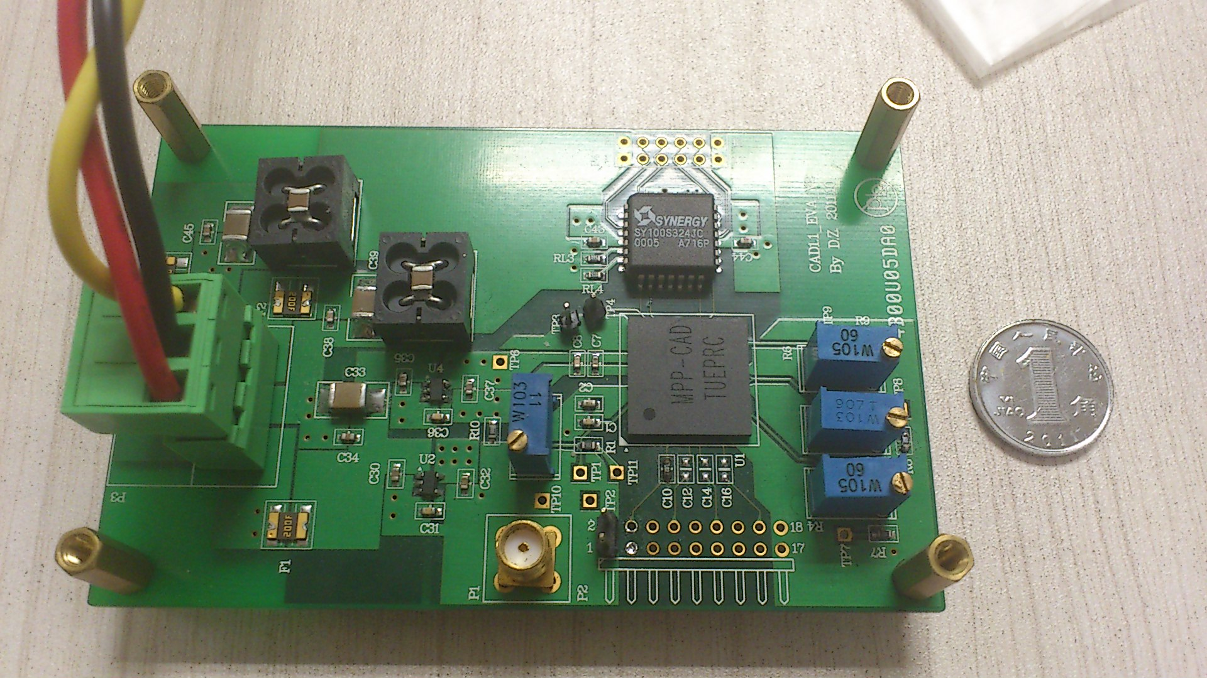
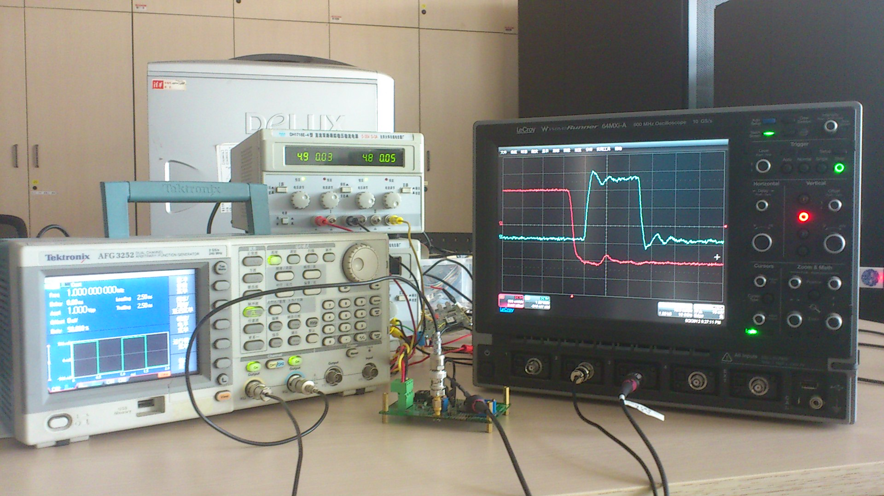
Test Results
Experiment setup
chip
18cm
trigger
DOUT
CAD-Ⅱ Test Board
Signal generator (AFG 3252)
Oscilloscope (LeCroy 64MXi-A)
Notes:
我们对四通道的电路板进行了信号发生器的测试，对trigger信号和输出的数字脉冲的前沿延时时间和抖动进行采集和分析。

Slide 10
Time jitter Performance
Trend of voltage-mode time jitter
the time jitter goes down more rapidly than voltage mode circuit
Even though lower bandwidth, good time jitter can be achieve by increasing input current
Lower than 10ps time jitter for ~20uA above the threshold
Speed up effect
Lower than 10ps time jitter
Notes:
这是时间抖动随输入电流变化的的测试结果，图中三个不同颜色表示了三种不同的上升时间。蓝色的线表示了电压模式甄别器的时间晃动特性随输入变化的趋势。与此相比，电流模式甄别器的时间晃动在输入电流较小时下降非常明显。这就说明即使是对小信号输入时，通过增加增益的方式，也可以得到较小的时间晃动。这对于电压模式甄别器时非常难取得的。此外，通过不同上升时间信号的测试结果，也证实了提高带宽也可以减小时间晃动。从测试结果可以看出对于输入过域电流20微安时，时间晃动能达到10ps。

Slide 11
Time walk Performance
The typical leading edge discriminator’s time walk performance
Fast signal with lower time walk
Time walk performance
Notes:
此外时间游动也是符合传统前沿甄别器的特性，对于快信号的时间游动会比较小。

Slide 12
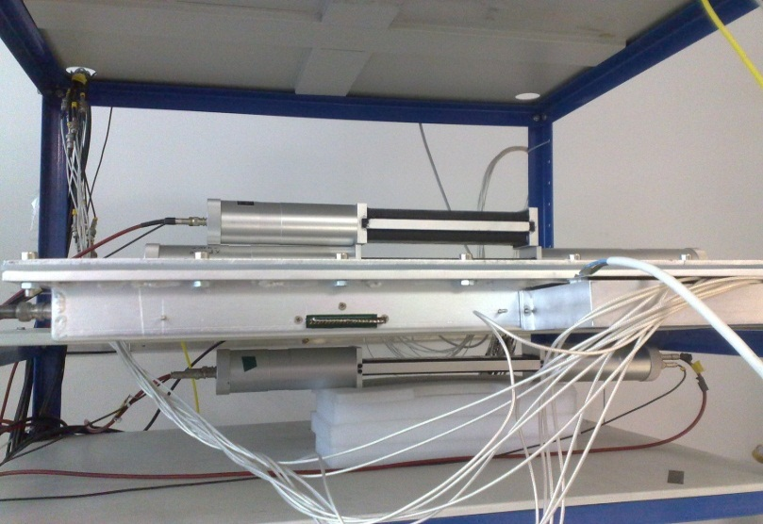
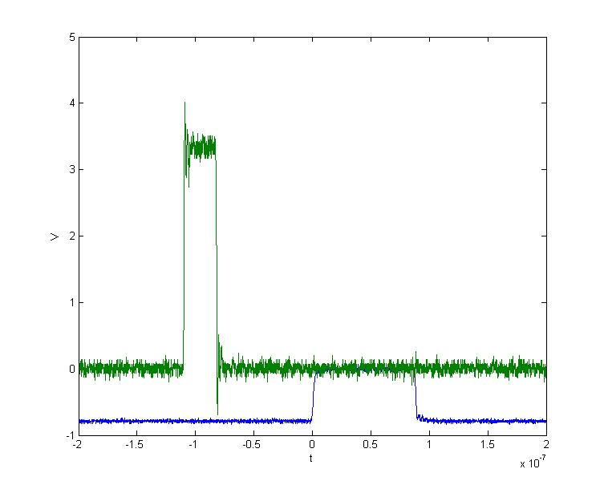
Preliminary result with MRPC
scintillator
MRPC
Fig.1 MRPC detector
Fig.3 scatter diagram of transition time
Output
Both of the detector and the ASIC are not optimal. Further test is needed
Trigger
Fig.2 output signal
Notes:
芯片也进行了简单的连接探测器的测试工作，可以得到延迟时间随输入脉宽的变化趋势，并可以计算出时间晃动。因为但是探测器和芯片的测试环境都存在一定问题，所以结果并不理想，还需要进一步测试。

Slide 13
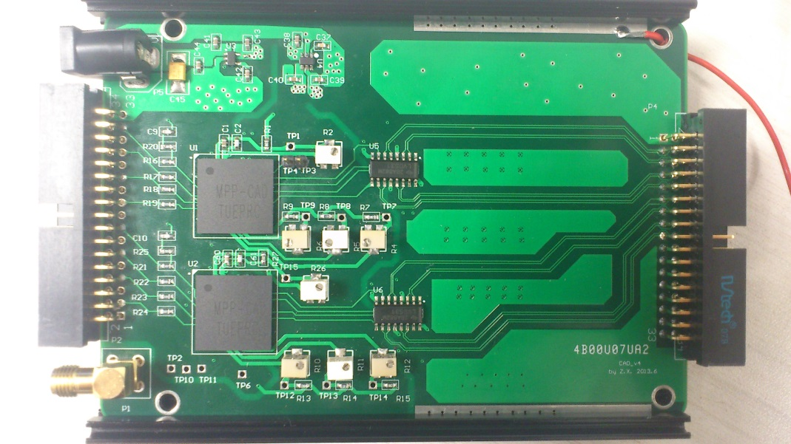
Summary & Future Plan
Summary
the current-mode discriminator has good time resolution even for small signal
10ps time jitter can be achieved for only ~20μA above the threshold current
Future Plan
  Test with the fast MRPC detector
  Further analyze of current discriminator

Slide 14
Thanks For Your Attention!
Email: zhouxinsabrina08@gmail.com

